Slide 1
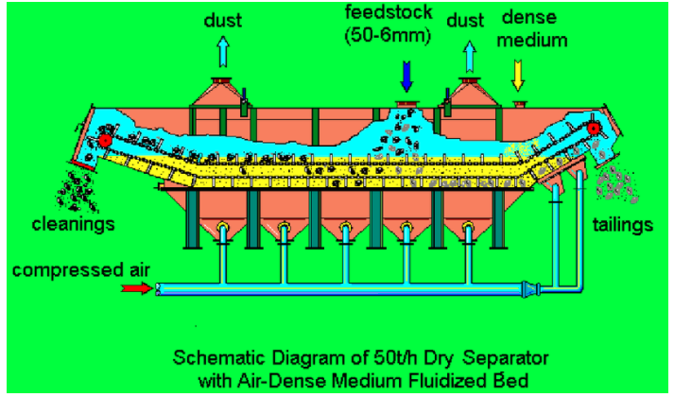
PROCESAMIENTO DE MINERALES II
TÉCNICO UNIVERSITARIO EN PROCESAMIENTO DE MINERALES
INGENIERÍA DE MINAS
TEMA: CONCENTRACIÓN EN CORRIENTES LONGITUDINALES

Slide 2
CONCENTRACIÓN DE MINERALES

Slide 3
CONCENTRACIÓN GRAVIMÉTRICA DE MINERALES
Para tener una primera estimación del grado de éxito que se puede obtener con la espiral, se puede recurrir a la siguiente expresión:
Principios de la Concentración Gravimétrica
la densidad del medio es inferior a las densidades de las especies que se quieren separar.
La separación por gravedad cubre dos métodos diferentes:
• Separación en agua (concentración gravimétrica).
• Separación en medio denso (Denso Media Separation, DMS).
La fórmula para la Separación en Agua es:
Donde ∆p = Diferencia en densidad. También llamado Criterio de Concentración

Slide 4
CONCENTRACIÓN GRAVIMÉTRICA DE MINERALES
Principios de la Concentración Gravimétrica
El valor de ∆p nos indicará en grado de facilidad esperado en una separación gravimétrica.
En términos generales, cuando el cociente es mayor que 2,5, la separación gravimétrica es relativamente fácil. A medida que el cociente disminuye, la eficiencia de la separación disminuye; y para valores menores que 1,25 indicarían que la concentración por gravedad, por lo general, no sería rentable.

Slide 5
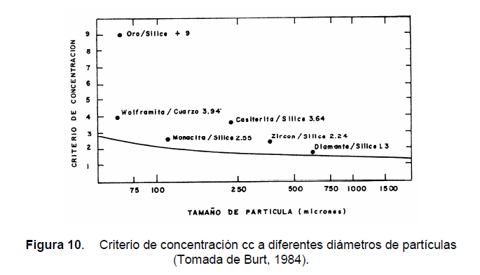
CONCENTRACIÓN GRAVIMÉTRICA DE MINERALES
Principios de la Concentración Gravimétrica
•La eficiencia de los procesos de separación aumenta con el tamaño de las partículas.
•Se debe realizar un control del tamaño de la alimentación a los equipos para reducir el efecto del tamaño y hacer que el movimiento relativo de las partículas dependa de la densidad de ellas.
Galena/Sílice 2,9
Esfalerita/Sílice 1,5

Slide 6
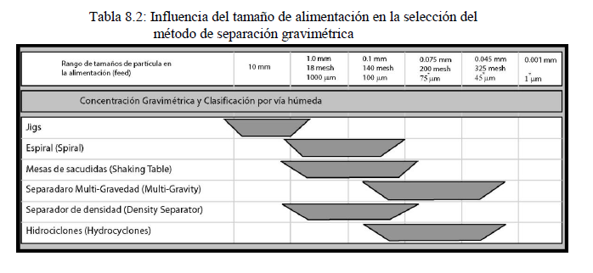
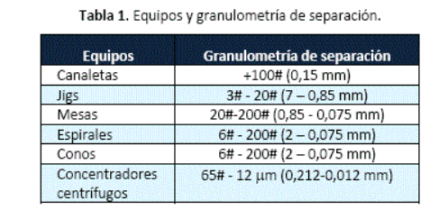
CONCENTRACIÓN GRAVIMÉTRICA DE MINERALES
Principios de la Concentración Gravimétrica
Influencia del tamaño de alimentación en la selección del Método de Separación Gravimétrica

Slide 7
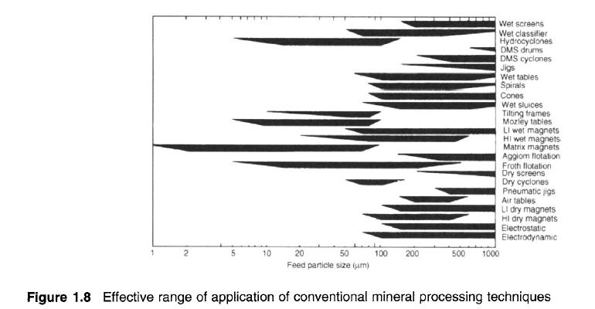
CONCENTRACIÓN GRAVIMÉTRICA DE MINERALES
Principios de la Concentración Gravimétrica

Slide 8
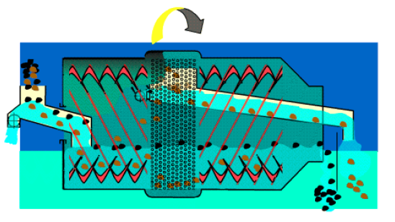
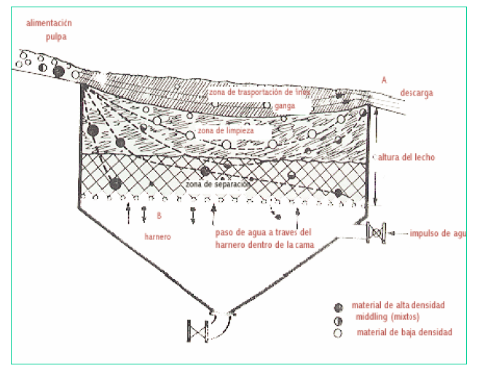
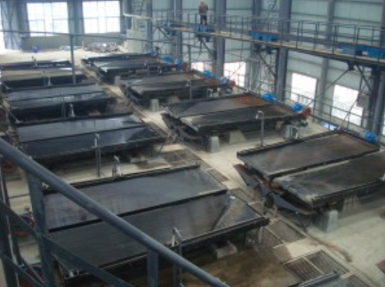
CONCENTRACIÓN GRAVIMÉTRICA DE MINERALES
Métodos de Separación por Gravedad
Los métodos de separación por gravedad se agrupan en tres categorías principales :
Separación por medios densos, en el cual las partículas se sumergen en un baño que contiene un fluido de densidad intermedia, de tal manera que algunas partículas floten y otras se hundan.
b) Separación por corrientes verticales, en la cual se
aprovechan las diferencias entre velocidades de
sedimentación de las partículas pesadas y livianas,
como es el caso del jig.
c) Separación en corrientes superficiales de agua o
“clasificación en lámina delgada”, como es el caso de
las mesas concentradoras y los separadores de espiral.

Slide 9
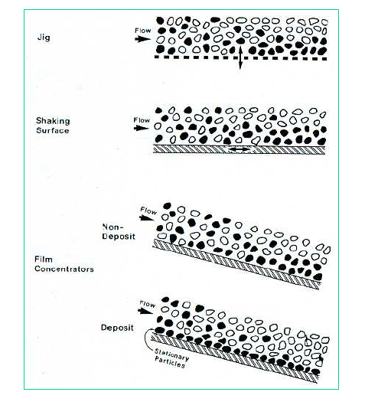
CONCENTRACIÓN GRAVIMÉTRICA DE MINERALES
Clasificación de los Métodos Gravimétricos
Los métodos gravimétricos se pueden dividir en:
MÉTODOS DE CONCENTRACIÓN EN MEDIO DENSO
2. MÉTODOS DE CONCENTRACIÓN EN CORRIENTES : la densidad del medio es inferior a las densidades de las especies que se quieren separar.
• Corrientes Verticales
• Corrientes Longitudinales ( laminar y en canaletas)
• Corrientes Centrífugas o también Oscilatorias

Slide 10
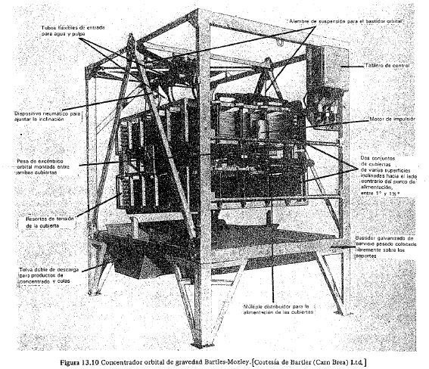
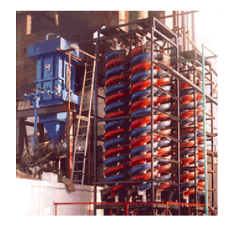
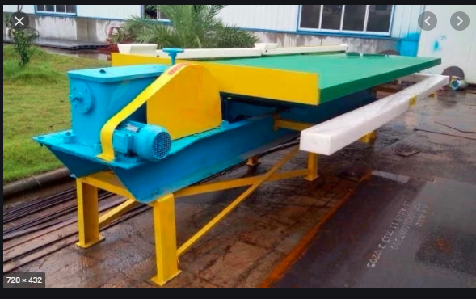
CONCENTRACIÓN GRAVIMÉTRICA DE MINERALES
Concentración en Corrientes Longitudinales
Durante la sedimentación, las partículas trazan trayectorias diferentes de acuerdo con el tiempo a que quedan expuestas a las corrientes.
Se observan 2 tipos de escurrimientos: el escurrimiento laminar y el escurrimiento en canaletas.
Concentración por Escurrimiento laminar
Se destacan las Mesas vibratorias (Mesa Wifley), las Espirales, la Mesa de Bartles-Mozley y los vanners.

Slide 11
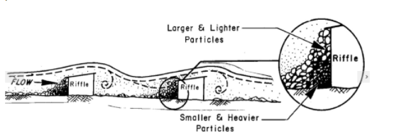
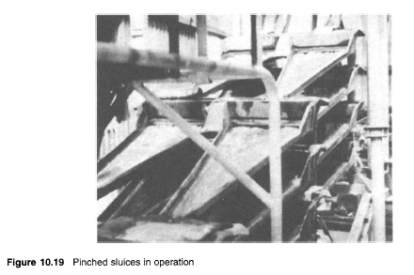
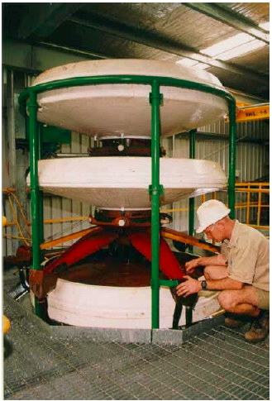
CONCENTRACIÓN GRAVIMÉTRICA DE MINERALES
Concentración en Corrientes Longitudinales
Concentración por Escurrimiento en canaletas
Se presenta en Canaletas Simples, Canaletas Estranguladas y el Cono Reichert

Slide 12
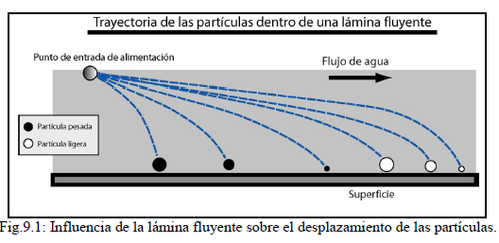
CONCENTRACIÓN GRAVIMÉTRICA DE MINERALES
Concentración en Corrientes Longitudinales
Principios de Concentración
El comportamiento de las partículas dentro de una lámina fluyente.
Está generado por dos efectos:
• El desplazamiento lateral, determinado por el tiempo que emplean las partículas en atravesar la lámina fluida y alcanzar la superficie del fondo.
• La resistencia que ofrecen las partículas depositadas en el fondo a desplazarse más allá del lugar de sedimentación.
Cuando las partículas penetran en la lámina fluyente, su comportamiento inicial estará relacionado con el tamaño y densidad relativa de la partícula y la viscosidad de la lámina. Aquí las partículas más pequeñas se desplazarán más lejos que las partículas más grandes.
Tamaño de la partícula
Densidad de la partícula
Velocidad del flujo

Slide 13
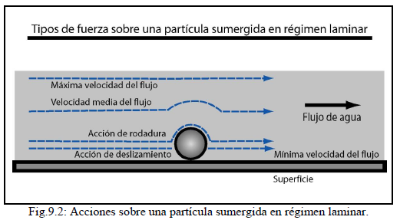
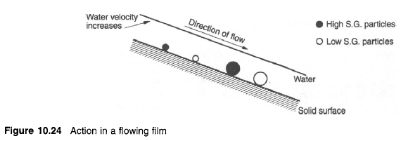
CONCENTRACIÓN GRAVIMÉTRICA DE MINERALES
Concentración en Corrientes Longitudinales
Principios de Concentración
El comportamiento de las partículas sobre el fondo
Se observan diferentes velocidades de flujo de agua en una lámina que fluye en una superficie plana o inclinada.
Vf=0 para láminas próximas a la superficie
Vf se incrementa a medida que se aleja de la superficie
Las Partículas en suspensión estarán sometidas a diferentes velocidades de flujo.
Partículas sobre el fondo estarán sometidas a movimientos de rodadura y deslizamiento.
Partículas de > tamaño se desplazaran a > velocidad.
Partículas de igual tamaño pero diferente densidad relativa, las mas ligeras avanzaran más rápidamente que las densas.

Slide 14
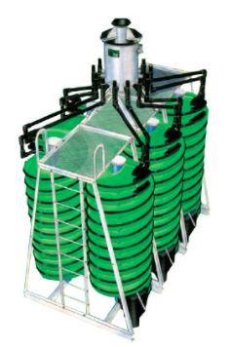
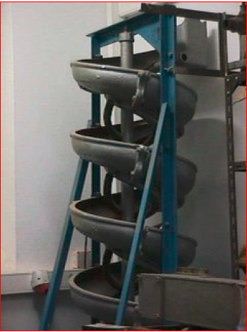
CONCENTRACIÓN GRAVIMÉTRICA DE MINERALES
Concentración en Espirales
Espiral Humphrey de laboratorio
https://www.youtube.com/watch?v=cKgohdpHwtk

Slide 15
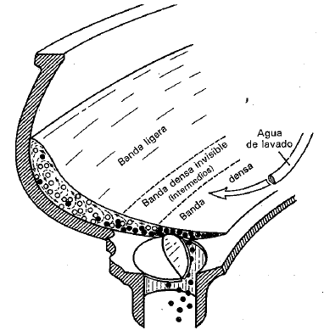
CONCENTRACIÓN GRAVIMÉTRICA DE MINERALES
Concentración en Espirales
Los concentradores de espiral emplean la lámina fluyente y la acción centrífuga para separar las particulas de diferente densidad.
La primer Espiral Humphrey fue introducida en 1945 en la industria mineral para el tratamiento de arenas ricas en cromo . Se fabricaban de madera, hierro fundido, aleaciones, hormigón y goma.
Actualmente se construyen de poliéster reforzado con fibra de vidrio con recubrimientos de poliuretano o goma.
Los mayores avances en el diseño y campo de aplicación fue debido a los cambios en los perfiles y el paso de la espiral.

Slide 16
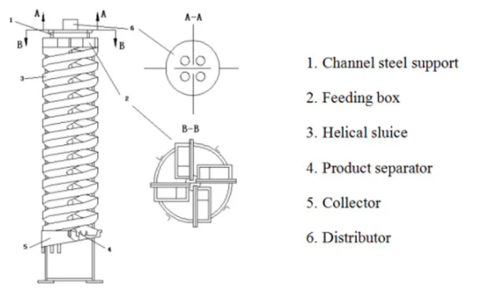
CONCENTRACIÓN GRAVIMÉTRICA DE MINERALES
Concentración en Espirales
La espiral consiste de un canal helicoidal cilíndrico con sección transversal semicircular modificada. En la parte superior existe una caja destinada a recibir la alimentación en forma de pulpa.

Slide 17
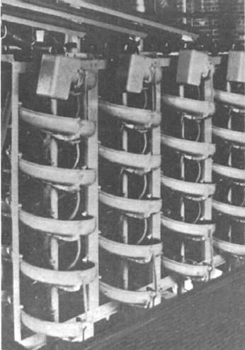
CONCENTRACIÓN GRAVIMÉTRICA DE MINERALES
Concentración en Espirales
Las partículas más pesadas se encuentran en una faja a lo largo del lado interno del flujo de la pulpa y son removidas por aberturas localizadas en la parte más baja de su sección transversal.
Para aumentar la capacidad por unidad de superficie de planta, las espirales pueden estar compuestas por uno, dos o tres canales helicoidales alrededor de una columna común.
Las espirales Humphreys pueden estar construidas en configuraciones de tres, cinco, siete o más vueltas.

Slide 18
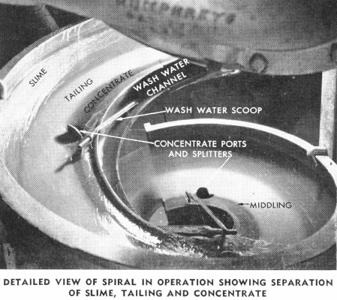
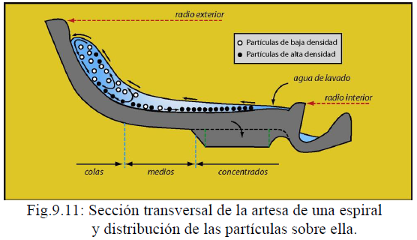
CONCENTRACIÓN GRAVIMÉTRICA DE MINERALES
Concentración en Espirales
Principio de funcionamiento
Los minerales se distribuyen en función de:
Sus Tamaños, Formas y Densidades
La pulpa se divide en dos partes distintas
Corriente fluida conteniendo los minerales gruesos y pesados. (sin acción de las fuerzas centrífugas)
Corriente con los minerales pequeños y livianos y casi toda el agua introducida con la pulpa (con acción de las fuerzas centrífugas).

Slide 19
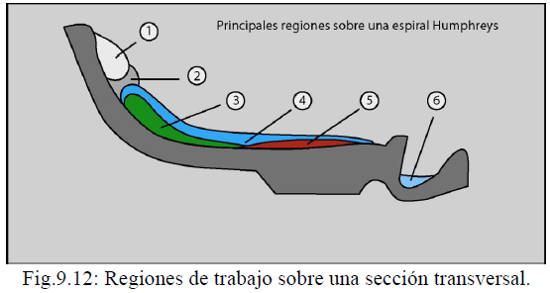
CONCENTRACIÓN GRAVIMÉTRICA DE MINERALES
Concentración en Espirales
Principio de funcionamiento
Región 1: consiste de agua y partículas finas. No hay separación debido a alta velocidad de la pulpa.
Región 2: Representa la máxima fuerza centrífuga del agua.
Región 3: Se produce la separación de las partículas más densas que sedimentan en el fondo de la artesa y caminan hacia la región 5.
Región 4: aquí las regiones 3 y 5 se solapan. Sirve como punto de referencia para los operadores de espirales.
Región 5: Aquí se concentran las partículas de mayor densidad.
Región 6: (espiral tipo “washwater”), se añade un agua adicional para lavar las partículas menos densas sobre la región 5 antes de que las partículas densas sean recolectadas en el orificio de concentrados.

Slide 20
CONCENTRACIÓN GRAVIMÉTRICA DE MINERALES
Concentración en Espirales
Diseño de los Equipos
Las espirales se dividen en tres tipos
Espirales de múltiples retiradas
Espirales de retiradas limitadas
Espirales con recolección inferior
Cada abertura es conectada a un tubo colector central, a través de mangueras de tal forma que se juntan los materiales recogidos en las diferentes aberturas en un único producto.
En el extremo inferior del canal existe una caja destinada a recoger los minerales livianos que no son recogidos por las aberturas.
Las espirales se fabrican en segmentos de 120º(3 segmentos forman una vuelta).

Slide 21
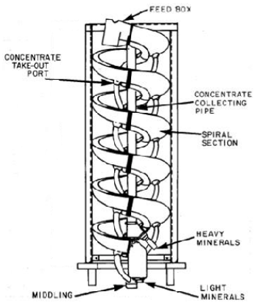
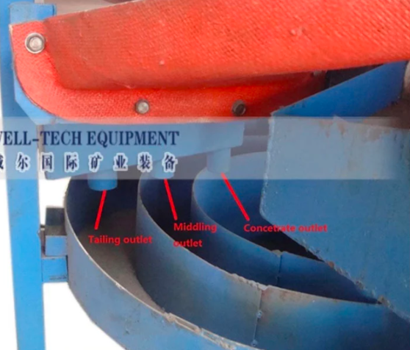
CONCENTRACIÓN GRAVIMÉTRICA DE MINERALES
Concentración en Espirales
Diseño de los Equipos
Actualmente se construyen Espirales con menos puntos de retiradas del concentrado y la mayoría con un único punto de recolección en el fondo de la hélice.
También el agua de lavado ha sido reducida e incluso en algunos casos ha sido eliminada.
Una vez introducida la pulpa, posteriormente en las dos primeras vueltas se puede retirar un concentrado puro. El material recogido por las aberturas de las últimas vueltas puede ser retirado separadamente, pasando en este caso a constituir un producto medio.

Slide 22
CONCENTRACIÓN GRAVIMÉTRICA DE MINERALES
Concentración en Espirales
https://www.youtube.com/watch?v=PS0t5ZYODrE

Slide 23
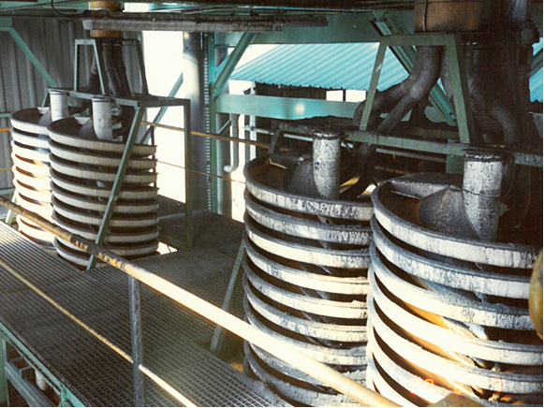
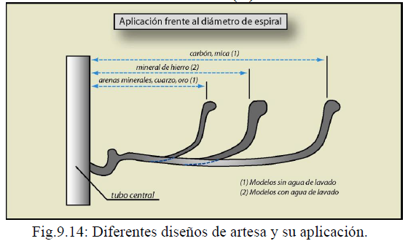
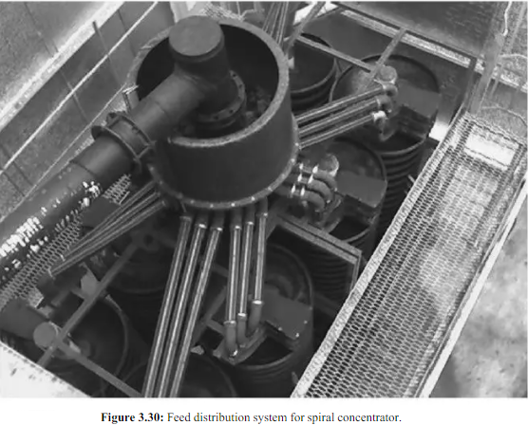
CONCENTRACIÓN GRAVIMÉTRICA DE MINERALES
Concentración en Espirales
Diseño de los Equipos

Slide 24
CONCENTRACIÓN GRAVIMÉTRICA DE MINERALES
Concentración en Espirales
https://www.youtube.com/watch?v=2lwO1YtKwFI&t=20s

Slide 25
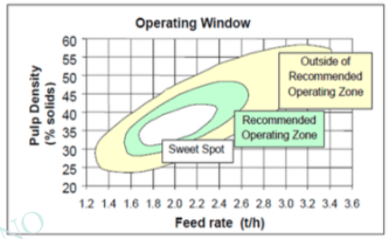
CONCENTRACIÓN GRAVIMÉTRICA DE MINERALES
Concentración en Espirales
Controles y Variables Operativas
CAPACIDAD DE TRATAMIENTO DE SÓLIDOS
La capacidad por espiral varía de 0,5 a 2,5 ton/h.
CAUDAL DE ALIMENTACIÓN
Para materiales finos se aconseja flujos de 50 a 65 L/min.
Para materiales medios, 70 a 90 L/min.
Para materiales gruesos, 110 L/min.

Slide 26
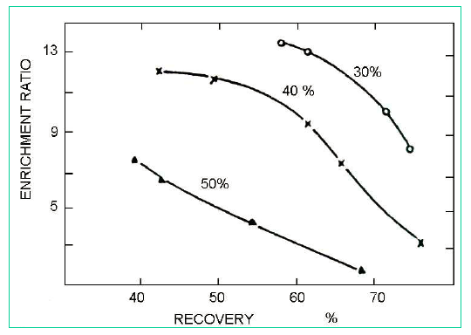
CONCENTRACIÓN GRAVIMÉTRICA DE MINERALES
Concentración en Espirales
Controles y Variables Operativas
PORCENTAJE DE SÓLIDOS
El porcentaje de sólidos es de 20 a 30%, pulpas conteniendo sólidos de granulometría gruesa, pueden tener hasta 50% de sólidos.
CONSUMO DE AGUA
Por cada espiral, incluyendo el agua de lavado varía de 50 a 110 L/min. Esta agua es normalmente recuperada y recirculada.
Efecto del % Sólidos en la alimentación en el rendimiento de una Espiral

Slide 27
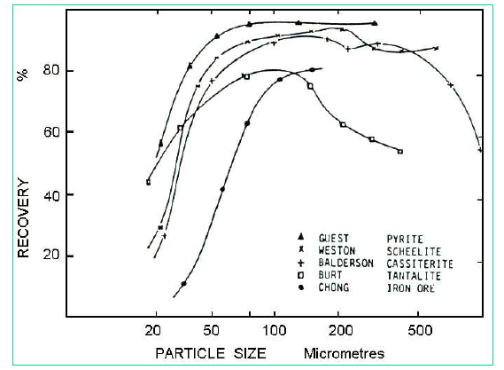
CONCENTRACIÓN GRAVIMÉTRICA DE MINERALES
Concentración en Espirales
Controles y Variables Operativas
GRANULOMETRÍA DE ALIMENTACIÓN
Cuanto más amplio es el rango granulométrico, menor será la eficiencia de concentración. La eficiencia de las espirales normalmente disminuye para granulometrías menores a 200 mallas (0,075mm).
PESOS ESPECÍFICOS DE LOS MINERALES
La eficiencia de las espirales crece con el aumento de los pesos específicos de los minerales pesados.

Slide 28
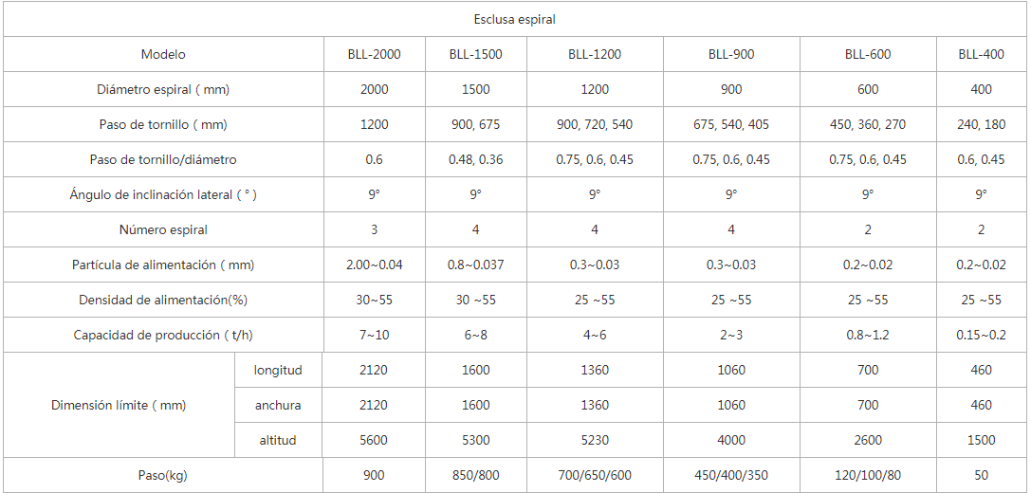
CONCENTRACIÓN GRAVIMÉTRICA DE MINERALES
Concentración en Espirales
Parámetros Técnicos principales

Slide 29
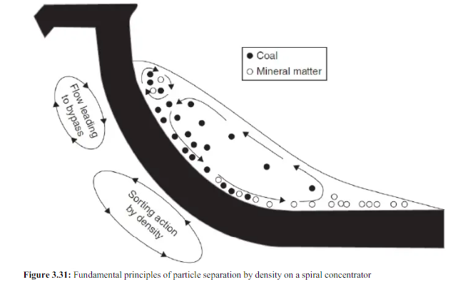
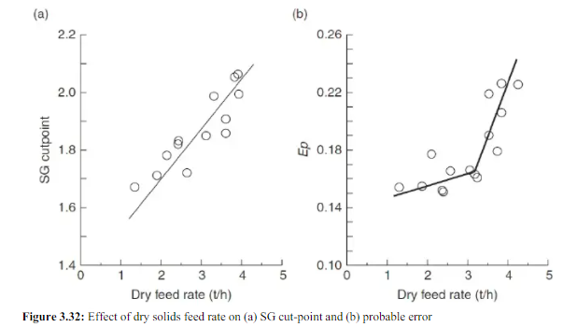
CONCENTRACIÓN GRAVIMÉTRICA DE MINERALES
Concentración en Espirales
Fine coal spiral operating conditions and performances
Based on the objective to achieve a separation approaching a 1.6 SG cut-point, the volumetric feed slurry flow rate needs to be around 7 –8 m3/h with a solids concentration in the range of 25 – 30% by weight. The combination of volumetric flow rate and solids concentration values yield a mass flow rate range of 2.0 –2.7 t/h per start.

Slide 30
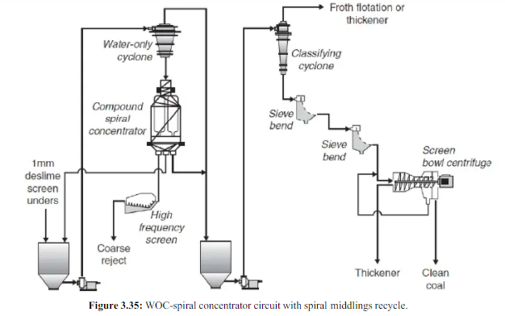
CONCENTRACIÓN GRAVIMÉTRICA DE MINERALES
Concentración en Espirales
Fine coal spiral operating conditions and performances

Slide 31
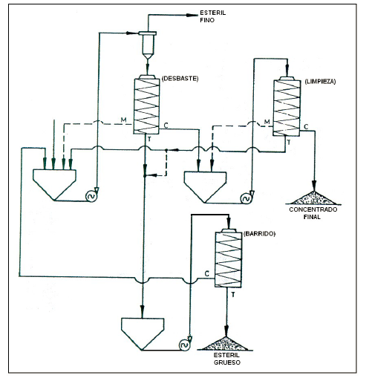
CONCENTRACIÓN GRAVIMÉTRICA DE MINERALES
Concentración en Espirales
Circuito de Recuperación de Casiterita, MINSUR

Slide 32
CONCENTRACIÓN GRAVIMÉTRICA DE MINERALES
Concentración en Espirales
Ventajas
• Área de ocupación reducida
• Alta Eficiencia de recuperación y separación es
precisa
• Configuración e Instalación de Espirales simples
• Bajo costo de operación
• Comportamiento Visible del material
• Alta autonomía (atención mínima de operación)
• Bajo costo de inversión en su instalación.
• Costo de mantenimiento reducido
Aplicaciones
• Concentración de rutilo, ilmenita y zirconio.
• Tratamiento de minerales de Fe, Cr y Mn
• Concentración de minerales de Sn, tantalio y
tungsteno.
• Recuperación de Au y Tratamiento de arenas
silíceas
• Limpieza del Carbón mineral
• Recuperación de granate, cianita y andalucita
Desventajas
• Requiere material de alimentación menos
de 2 mm
• Bajo grado de enriquecimiento (> uso en
etapas de Pre-concentración)

Slide 33
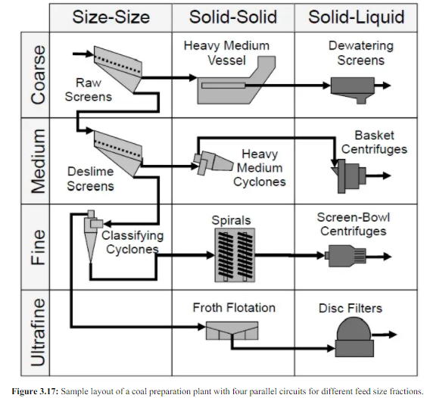
CONCENTRACIÓN GRAVIMÉTRICA DE MINERALES
Concentración en Espirales
Tamaños de partículas 0.15mm - 1mm

Slide 34
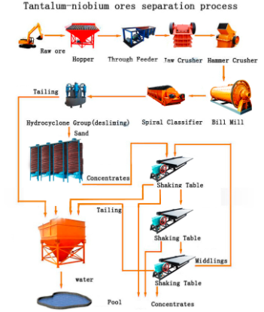
CONCENTRACIÓN GRAVIMÉTRICA DE MINERALES
Concentración en Espirales

Slide 35
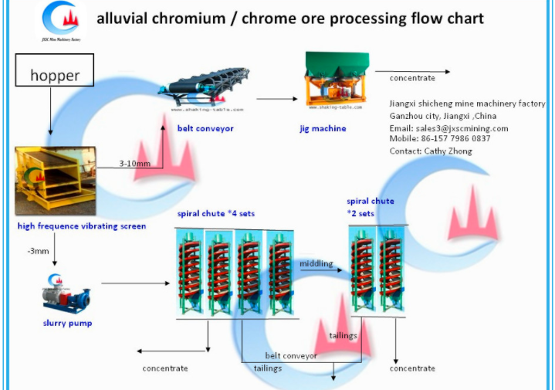
CONCENTRACIÓN GRAVIMÉTRICA DE MINERALES
Concentración en Espirales

Slide 36
CONCENTRACIÓN GRAVIMÉTRICA DE MINERALES
Concentración en Espirales
https://www.youtube.com/watch?v=Wc3rBi0ty_k

Slide 37
CONCENTRACIÓN GRAVIMÉTRICA DE MINERALES
Concentración en Espirales
https://www.youtube.com/watch?v=fvA0nkKCVf4

Slide 38
CONCENTRACIÓN GRAVIMÉTRICA DE MINERALES
El concentrador Bartles-Mozley
Es una mesa basculante (tilting frame) y su separación se basa en la técnica de lámina fluyente. Es un proceso intermitente y no continuo.
El concentrador Bartles-Mozley se emplea en la separación gravimétrica fina, para la recuperación de partículas pesadas comprendidas entre 5 y 70 µm, aunque es más eficiente en el rango de 10 a 50 µm.

Slide 39
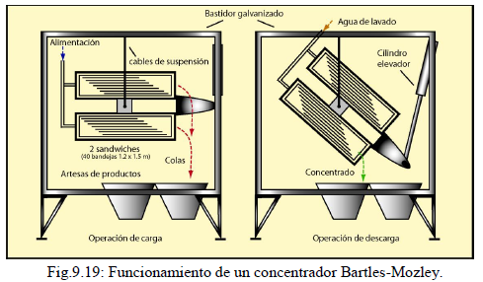
CONCENTRACIÓN GRAVIMÉTRICA DE MINERALES
El concentrador Bartles-Mozley
Equipo
Consiste en un bastidor de acero galvanizado el cual soporta dos bancadas de 20 bandejas cada una (1.2 x 1.5 m). Las bandejas son de fibra de vidrio con su superficie lisa.
Las bancadas están suspendidos por cables al bastidor y tienen una ligera inclinación de entre 1º y 4º hacia el recipiente de las colas.
El movimiento vibratorio se lleva a cabo por un peso excéntrico emplazado entre las dos bancadas que gira entre 150 y 200 rpm movido por un motor eléctrico de 200 W.

Slide 40
CONCENTRACIÓN GRAVIMÉTRICA DE MINERALES
El concentrador Bartles-Mozley
Funcionamiento del Equipo
La pulpa (entre 5-15 % de sólidos) es introducida a todas las bandejas a través de un sistema de tubería de plástico.
La alimentación fluye sobre las bandejas durante 15 minutos.
Luego se interrumpe la alimentación y las bancadas se inclinan 45º para iniciar la operación de descarga del concentrado sobre las bandejas por medio del agua de lavado; esta operación dura 20 segundos y al final de la misma el sistema vuelve automáticamente a iniciar el ciclo
Aplicaciones
Inicialmente se usaba para procesar la casiterita fina de las menas de Sn. Luego se extendió el uso para la recuperación de estaño de las colas de plomo, zinc y cobre provenientes de los procesos de flotación.

Slide 41
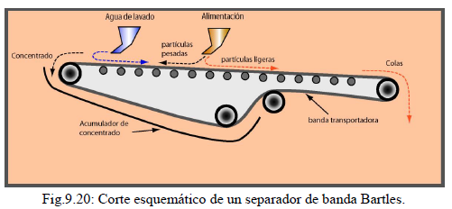
CONCENTRACIÓN GRAVIMÉTRICA DE MINERALES
El concentrador de banda Bartles (Vanners)
Este equipo se desarrolló para enriquecer los concentrados provenientes del equipo Bartles-Mozley, con granulométrica de 5 a 100 µm.
Fue un desarrollo avanzado ya en desuso.
Es un separador de banda sin fin de PVC de 2.4 m de ancho. La superficie de la banda está inclinada hacia los laterales desde una pequeña elevación central que recorre a la banda longitudinalmente. Esta banda se ve sometida a un movimiento vibratorio producido por unas masas excéntricas.
La pulpa de alimentación se introduce en la zona media del equipo. Las partículas pesadas sedimentan sobre la banda y son retiradas a través de la polea guía mientras que las partículas ligeras, en suspensión sobre la lámina fluyente, serán retiradas por medio del agua de lavado.

